Slide 1



TRƯỜNG ĐẠI HỌC BÁCH KHOA ĐÀ NẴNG KHOA CÔNG NGHỆ THÔNG TIN
BÁO CÁO MÔN HỌC – MÔ HÌNH HOÁ HÌNH HỌC
ĐIỀU KHIỂN ĐỐI TƯỢNG 3D BẰNG NHẬN DẠNG CỬ CHỈ TAY
Giảng viên hướng dẫn | PGS.TS. Nguyễn Tấn Khôi
Sinh viên thực hiện | Nguyễn Văn Mạnh Nguyễn Văn Hoàng Phúc
Nhóm | 20Nh10
Lớp | 20T1
Notes:
vsdvdsvdsv

Slide 2
Table of contents
01
02
03
04
05
06
Phát biểu bài toán
Phân tích & thiết kế hệ thống
Giới thiệu
Xây dựng hệ thống
Kết quả và demo
Kết luận và hướng phát triển

Slide 3
01. Giới thiệu
Mục tiêu:
Phát triển một phần mềm điều khiển đối tượng 3D bằng nhận dạng cử chỉ tay. Cung cấp cho người dùng khả năng tương tác máy tính thông qua cử chỉ tay, tạo ra một trải nghiệm tương tác mới mẻ và hiệu quả.
Ý nghĩa:
Giúp cải thiện trải nghiệm người dùng khi tương tác với đối tượng 3D
Ứng dụng rộng rãi trong nhiều lĩnh vực như thực tế ảo, giáo dục, y tế, và sản xuất tự động.
Nâng cao sự tiện lợi và hiệu quả của các ứng dụng 3D
Khuyến khích sự sáng tạo và sự tham gia của người dùng.

Slide 4
02. Phát biểu bài toán
Phạm vi nghiên cứu:
Các vấn đề đặt ra:
Thu thập dữ liệu về các đối tượng 3D dưới dạng file OBJ.
Cách thu thập và hiển thị các mẫu 3D có sẵn.
Tương tác với người dùng: Thiết kế giao diện người dùng thân thiện và dễ sử dụng
Xây dựng và đào tạo model AI để nhận diện cử chỉ tay.
Triển khai hệ thống tương tác giữa Model nhận diện hành động và WebGL Threejs
Triển khai hệ thống: Lựa chọn nền tảng phù hợp và quy trình triển khai ứng dụng WebGL.

Slide 5
03. Phân tích & thiết kế hệ thống
Kiến trúc hệ thống
Module | Thành phần | Công nghệ sử dụng
Nhận diện hành động | Camera/Webcam,OpenCV, AI/ML Model | Python, OpenCV
Cơ sở dữ liệu | MySQL, bảng hành động | MySQL
Giao tiếp WebSocket | WebSocket server/client | Python, JavaScript
Xử lý và diều khiển | JavaScript, mô hình 3D | JavaScript,WebGL, Three.js
Giao diện người dùng | Web UI | HTML, CSS, JavaScript

Slide 6
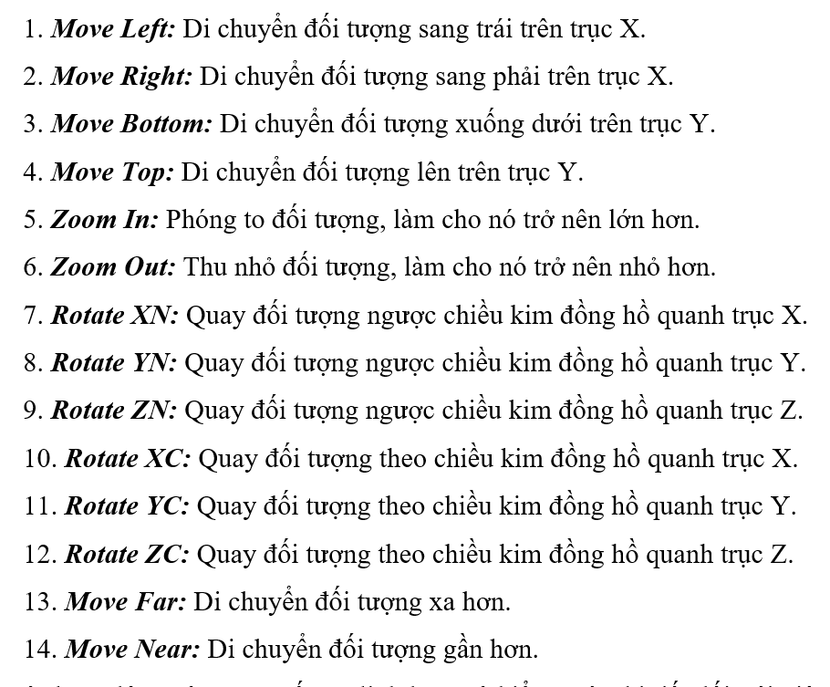
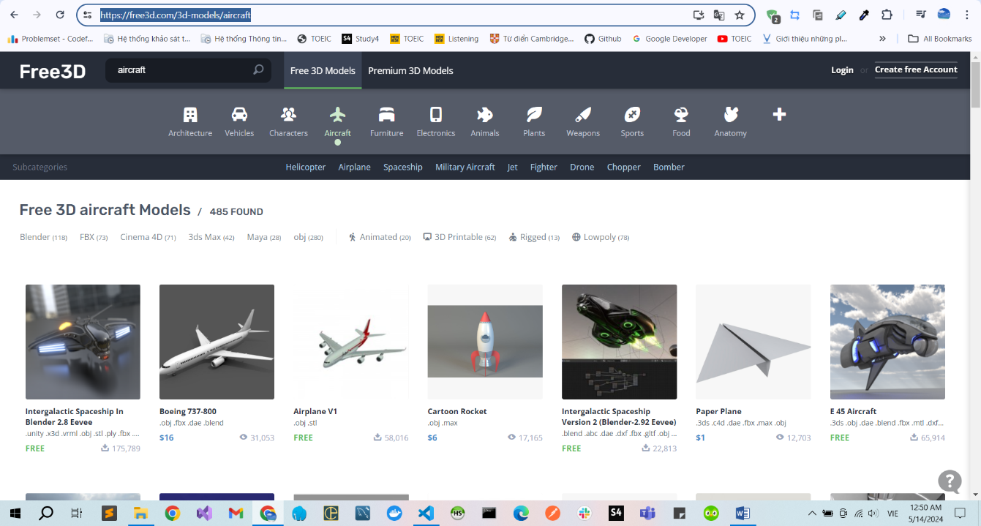
03. Phân tích & thiết kế hệ thống
Yêu cầu chức năng
Điều khiển đối tượng bằng nút nhấn
Chức năng lựa chọn mô hình
Guess
Điều khiển đối tượng bằng nhận diện cử chỉ tay

Slide 7
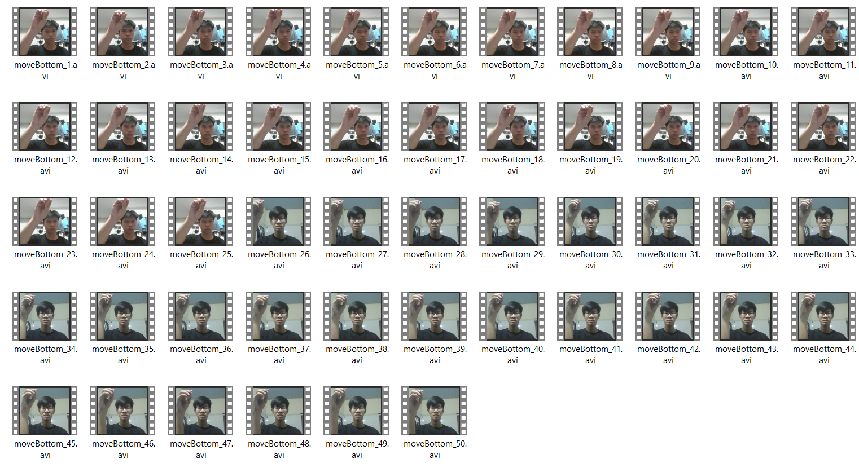
04. Xây dựng hệ thống
Xây dựng dữ liệu
Tập dữ liệu DSL14-Dataset bao gồm 14 nhãn hành động tự định nghĩa.
Mỗi hành động 50 videos, 30FPS, quay bằng camera máy tính.

Slide 8
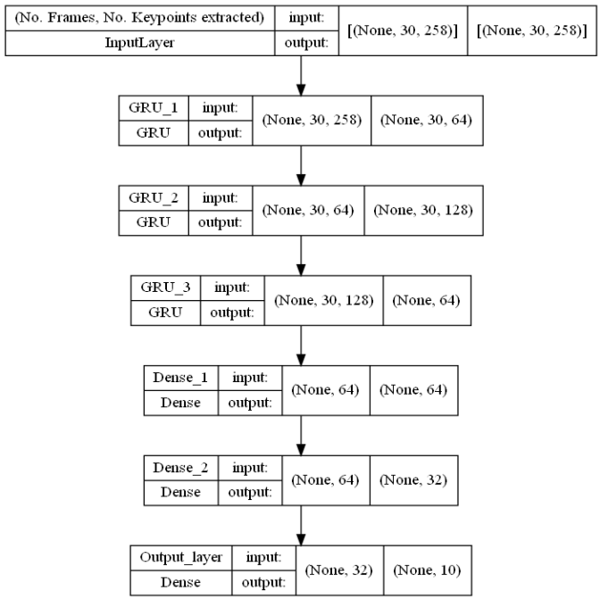
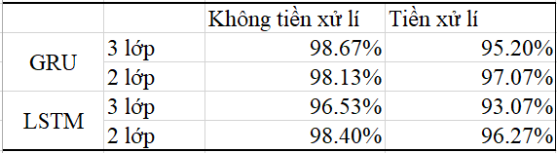
04. Xây dựng hệ thống
Mô hình huấn luyện

Slide 9
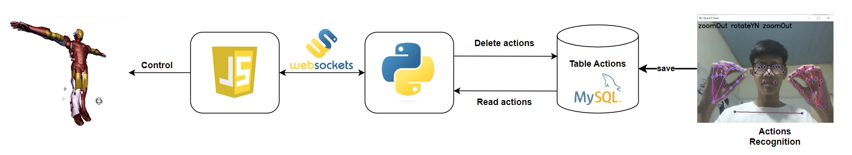
04. Xây dựng hệ thống
Tổng quan hệ thống
Đầu tiên file recog.py được bật lên để nhận diện hành động sau đó sẽ lưu hành động nhận diện được và table actions trong database.
Cùng với đó file server.py sẽ đọc và xóa liên tục các hành động từ table actions, sau đó sử dụng socket để gửi về cho client js.
Client js nhận được hành động sẽ sử dụng hành động đó để điều khiển đối tượng 3D.

Slide 10
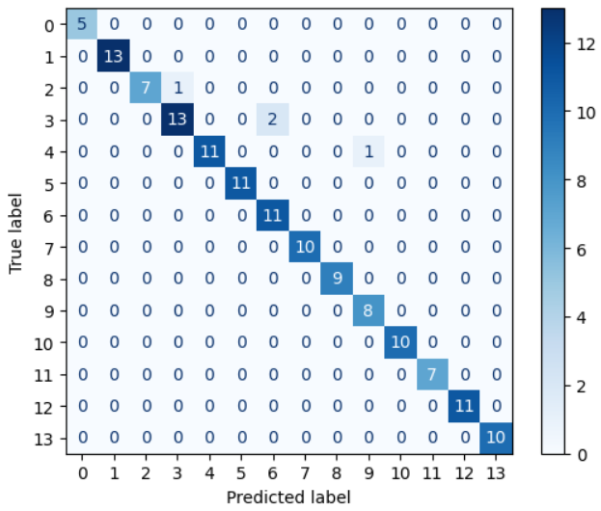
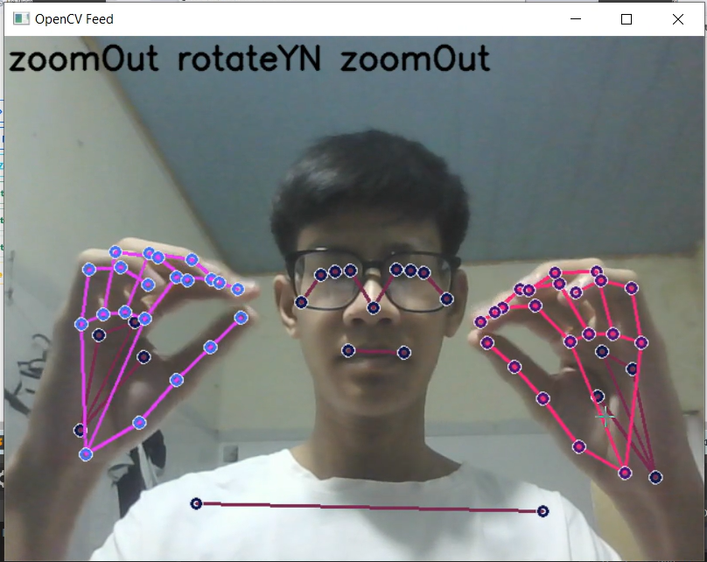
04. Kết quả và demo
Kết quả kiểm thử
Accuracy: 98.67%
Kết quả thực nghiệm

Slide 11
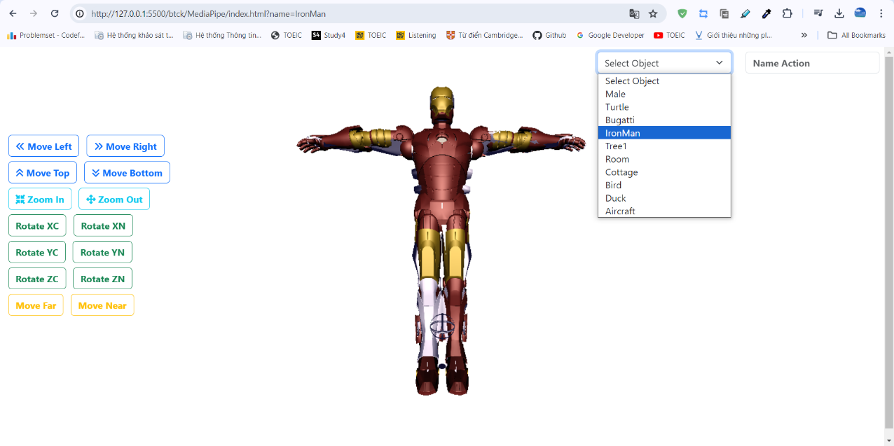
04. Kết quả và demo
Demo

Slide 12
06. Kết luận và hướng phát triển
Kết quả đạt được
Huấn luyện và xây dựng được model AI nhận diện hành động cử chỉ tay, góp phần vào chức năng điều khiển vật thể 3D
Xây dựng được một giao diện người dùng thân thiện và dễ sử dụng, giúp người dùng thao tác dễ dàng hơn trong việc điều khiển và lựa chọn các đối tượng 3D.
Đề xuất phương pháp sử dụng socket để truyền dữ liệu trong thời gian thực từ server về client.
Tồn đọng
Vấn đề về tốc độ tải các đối tượng 3D có kích thước lơn chưa nhanh
Cải thiện độ chính xác của model AI nhận diện hành động
Đề xuất các tính năng mở rộng và cải thiện trải nghiệm người dùng để nâng cao giá trị của hệ thống.

Slide 13
06. Kết luận và hướng phát triển
Hướng phát triển
Tối ưu hóa thuật toán nhận dạng, điều chỉnh lại mô hình và thuật toán để có thể nhận diện các hành động một các chính xác và phức tạp.
Tối ưu giao diện web thân thiện hơn với người dùng, tăng tính mượt mà khi điều khiển vật thể.
Xây dựng ứng dụng mobile app để có thể điều khiển vật thể trên điện thoại.
Ứng dụng vào giáo dục phổ thông liên quan đến các bài học về các khối 3D, ngoài ra có thể ứng dụng vào y tế và công nghiệp.
Phát triển thêm về bảo mật và quền riêng tư cho người dùng.

Slide 14

Thank you

